Slide 1
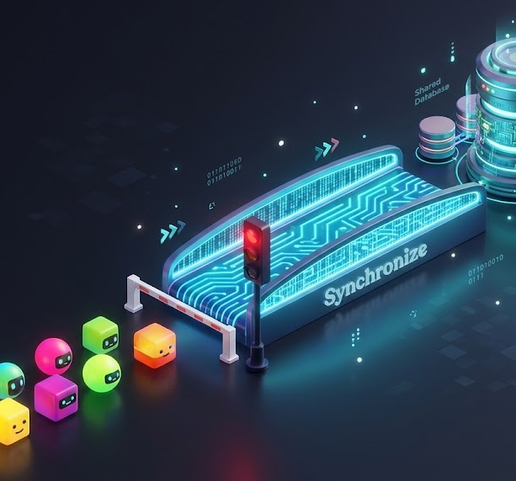
Sinkronizazio aurreratua
Oier, Oihan eta Oskitz

Slide 2
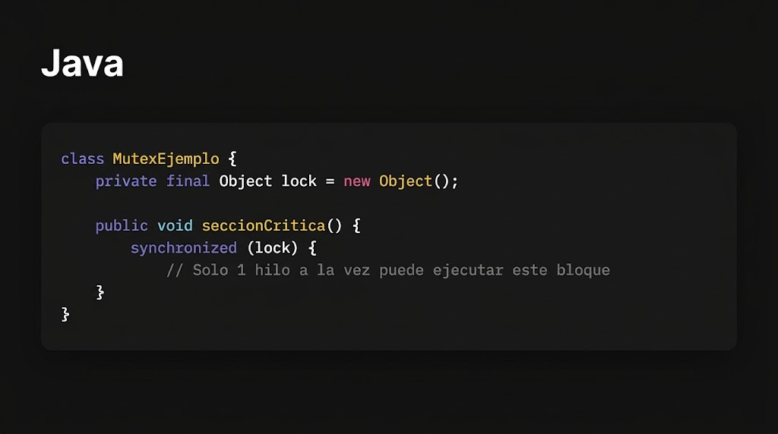
Exclusión mutua
Pertsona bakarrak aldi berean erabil dezakeela esan nahi du hondamendia ekiditeko (bi hari aldi berean datu berdinak aldatzea eta informazioa hondatzea).

Slide 3
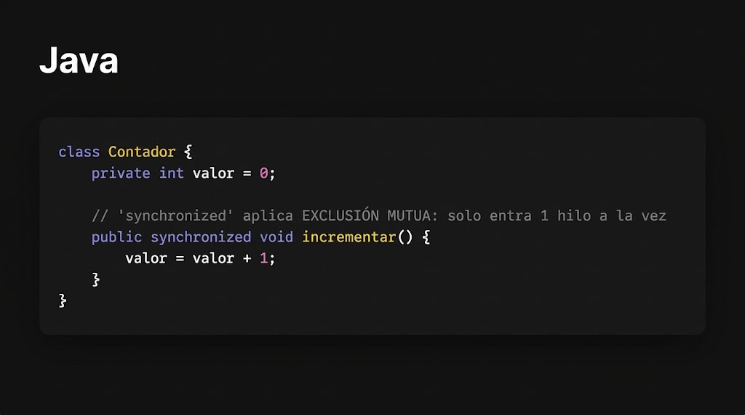
Synchronize
Eskaera mantentzeko arau eta seinaleen sistema osoa da (lerroa, "Busy / Free" trafiko argia, hurrengo pertsona jakinarazten duzunean).

Slide 4
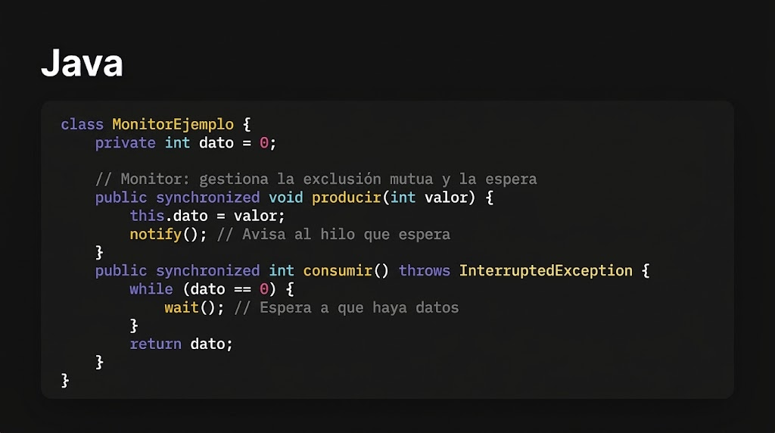
Monitoreak
Monitoreak objektu oso bat eta haren datuak babesteko balio du, hari anitzeko ingurune batean (Thread-Safety) erabiltzea guztiz segurua dela bermatuz.

Slide 5
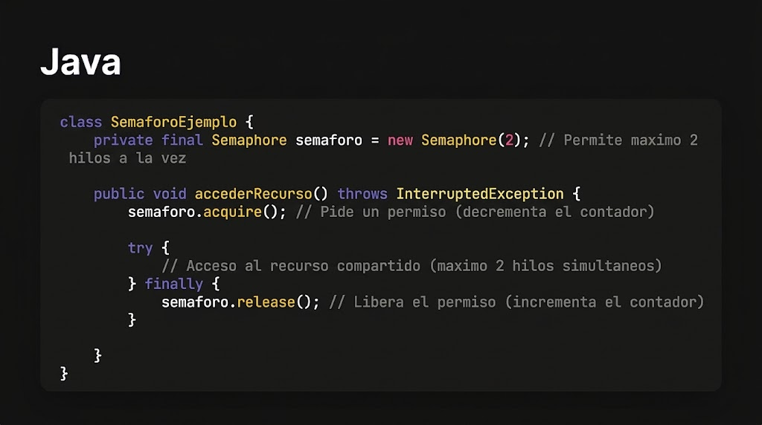
Semaforoa
Semaforoak, batez ere, baimen-kontagailu edo kupo gisa balio du. Aldi berean berdinak diren baliabide-kopuru mugatu baterako sarbidea kontrolatu behar duzunean erabiltzen da.

Slide 6
ESKERRIK ASKO ENTZUTEAGATIK!
GALDERARIK?

